Slide 1
Algoritmo de Minimax e
Teoria dos Jogos

Slide 2
ROTINA minimax(nó, profundidade, maximizador)
SE nó é um nó terminal OU profundidade = 0 ENTÃO
RETORNE o valor da heurística do nó
SENÃO SE maximizador é FALSE ENTÃO
α ← +∞
PARA CADA filho DE nó
α ← min(α, minimax(filho, profundidade-1,true))
FIM PARA
RETORNE α
SENÃO
//Maximizador
α ← -∞
//Escolher a maior dentre as perdas causadas pelo minimizador
PARA CADA filho DE nó
α ← max(α, minimax(filho, profundidade-1,false))
FIM PARA
RETORNE α
FIM SE
FIM ROTINA

Slide 3
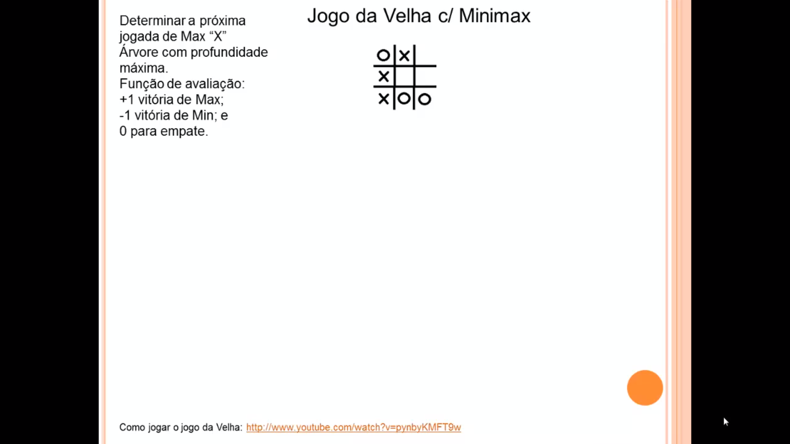

Slide 4
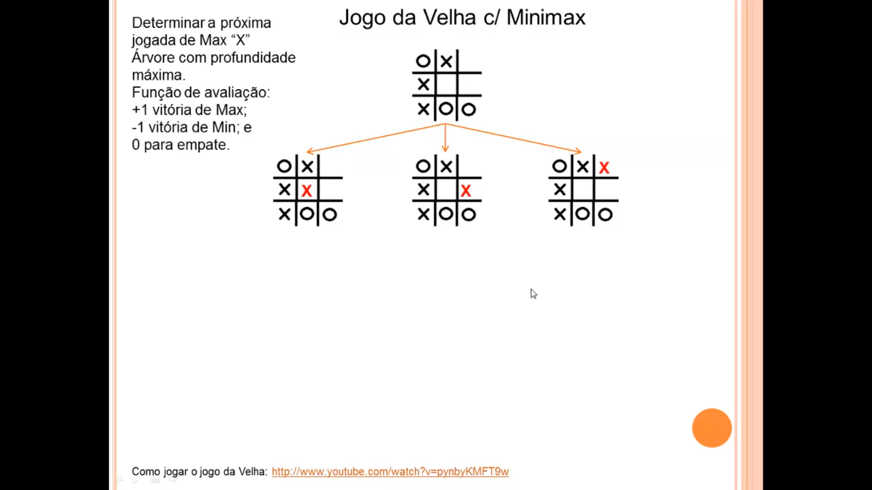

Slide 5
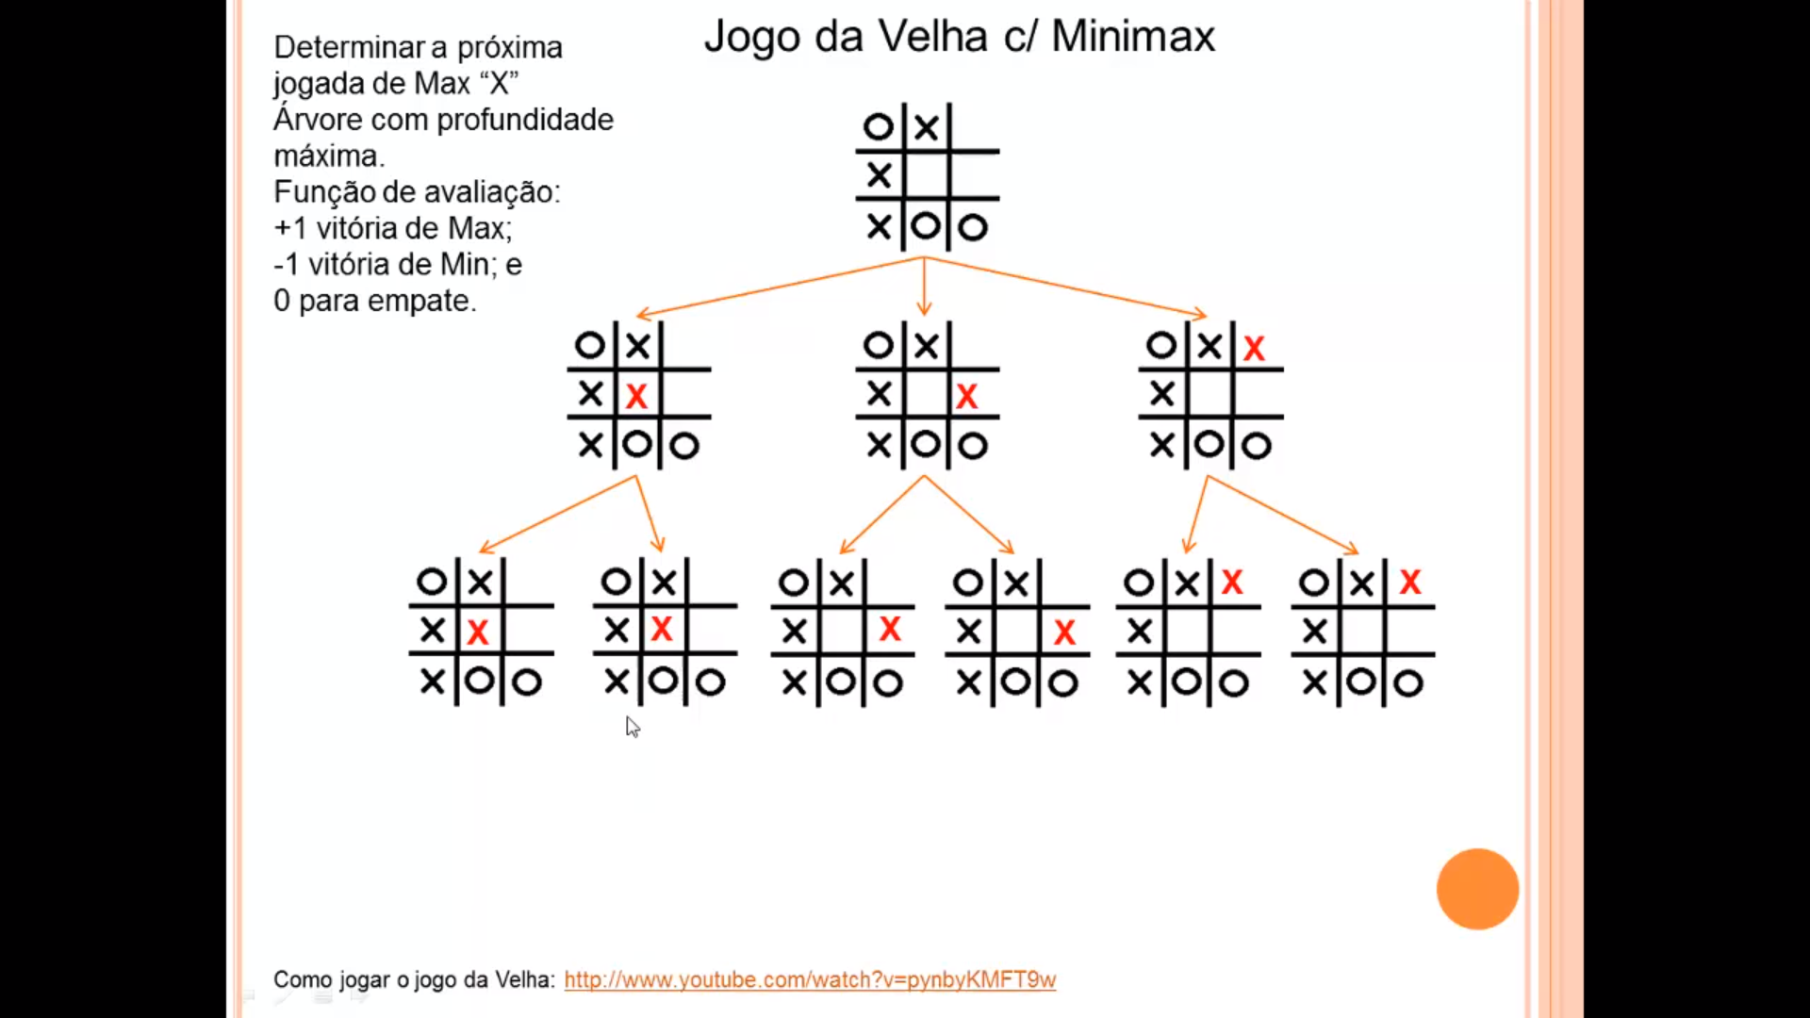

Slide 6
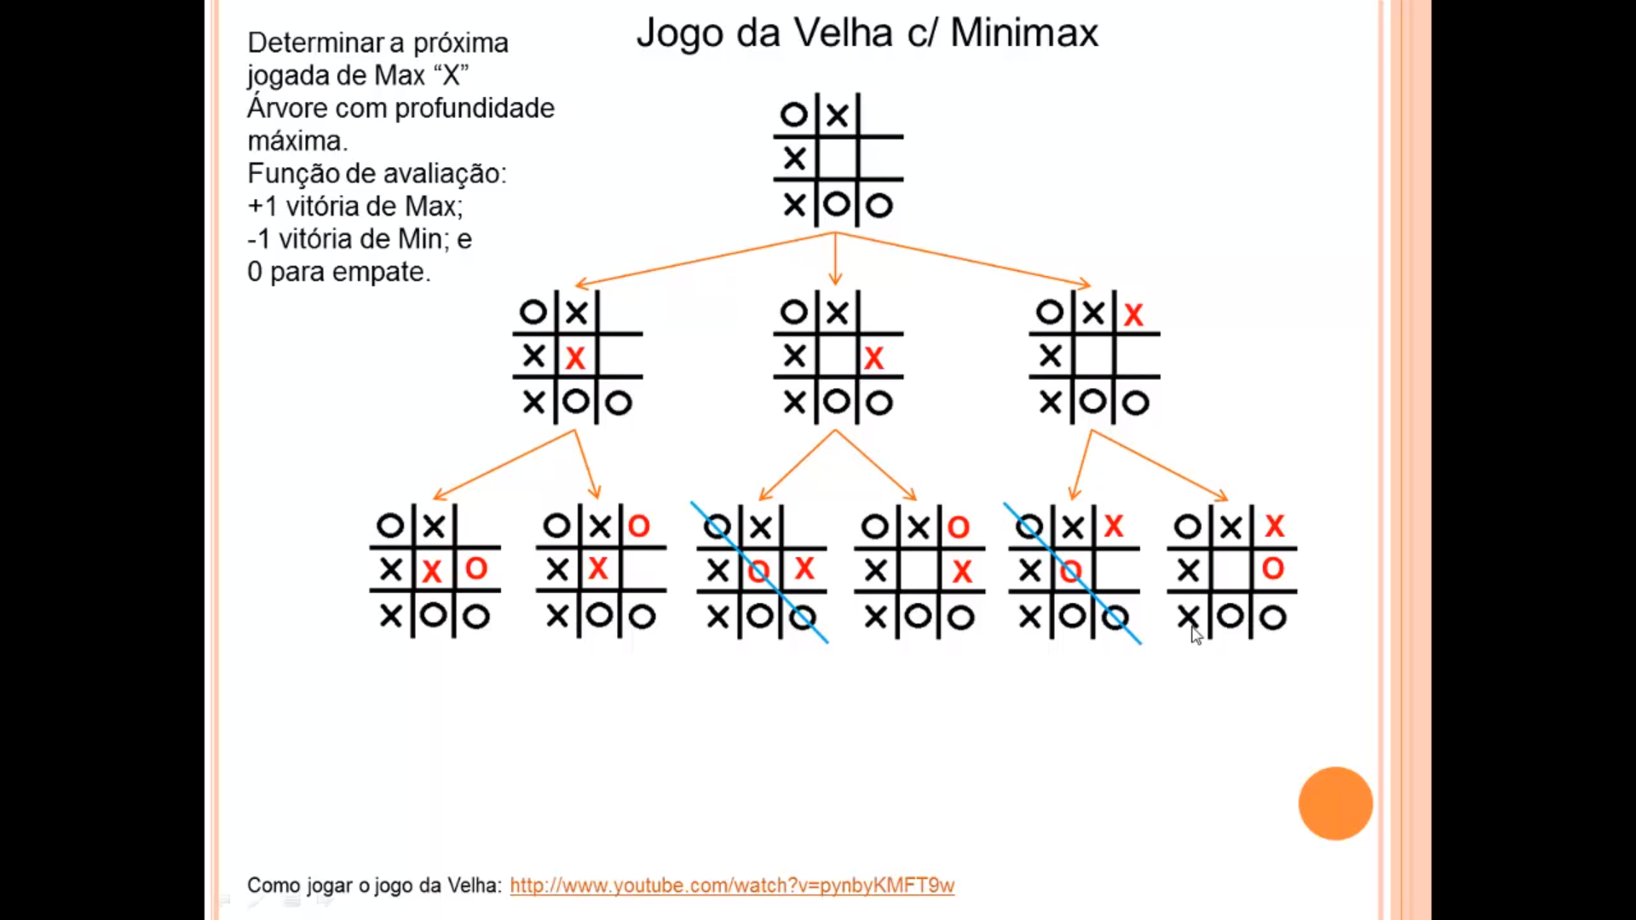

Slide 7
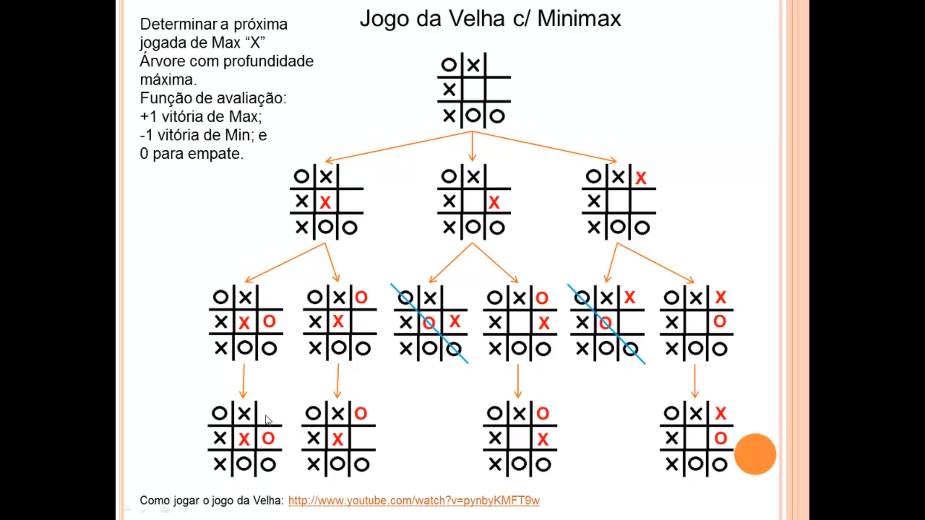

Slide 8
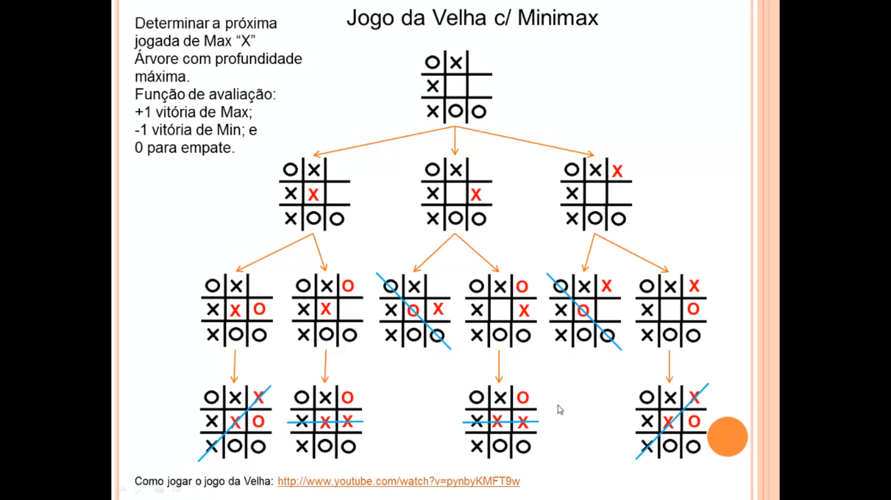

Slide 9
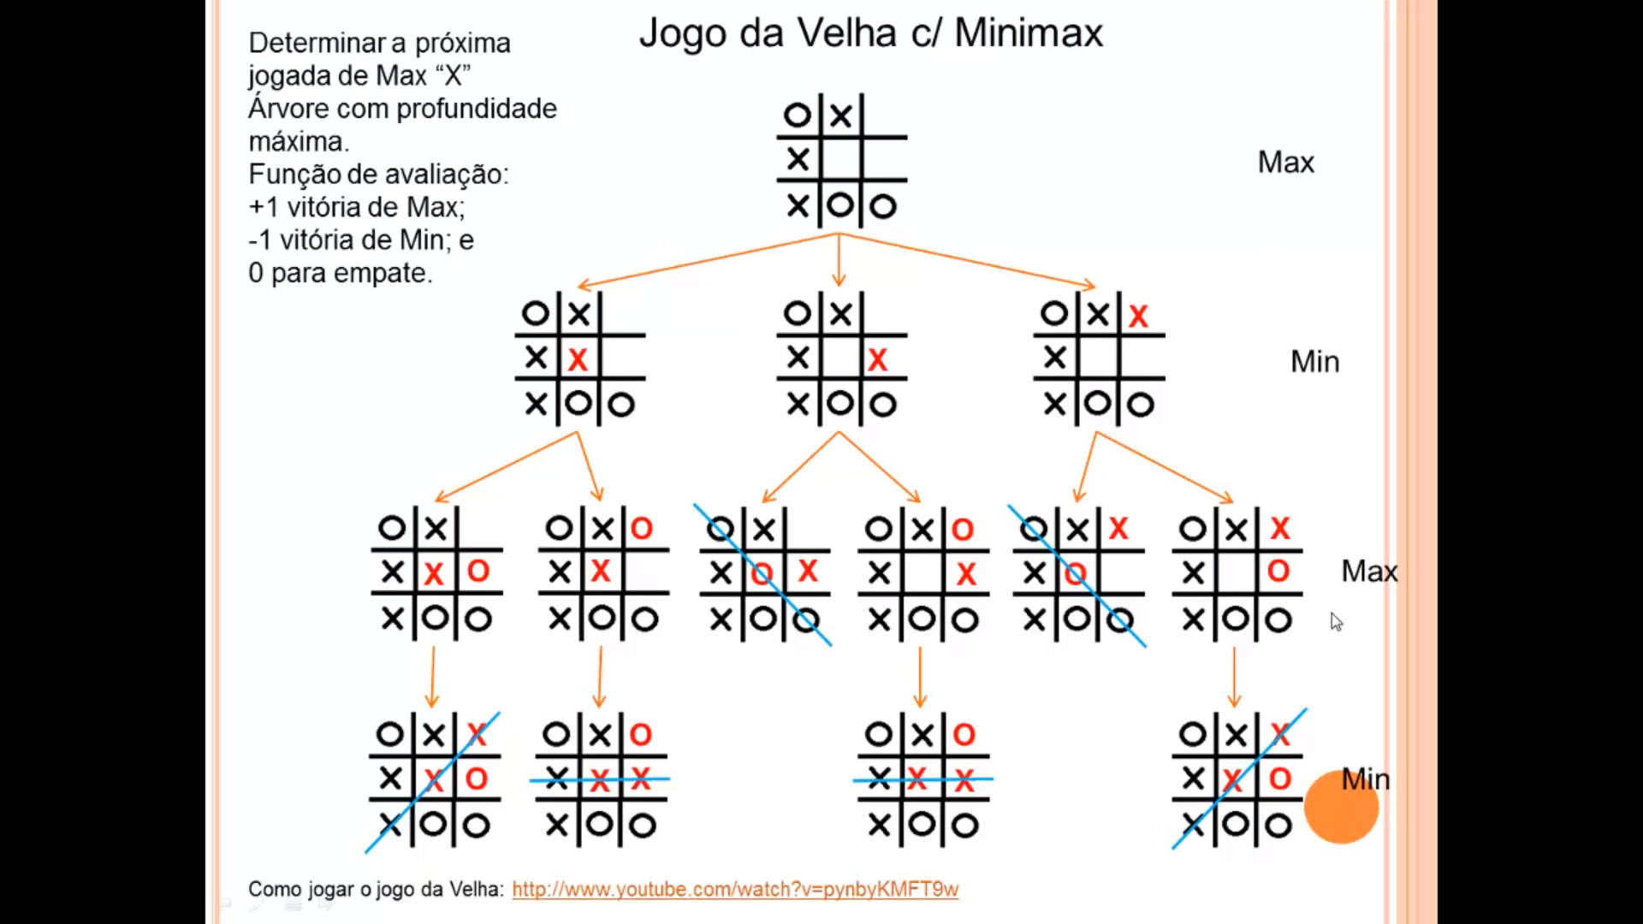

Slide 10


Slide 11


Slide 12


Slide 13


Slide 14


Slide 15


Slide 16


Slide 17


Slide 18


Slide 19


Slide 20


Slide 21


Slide 22


